Slide 1
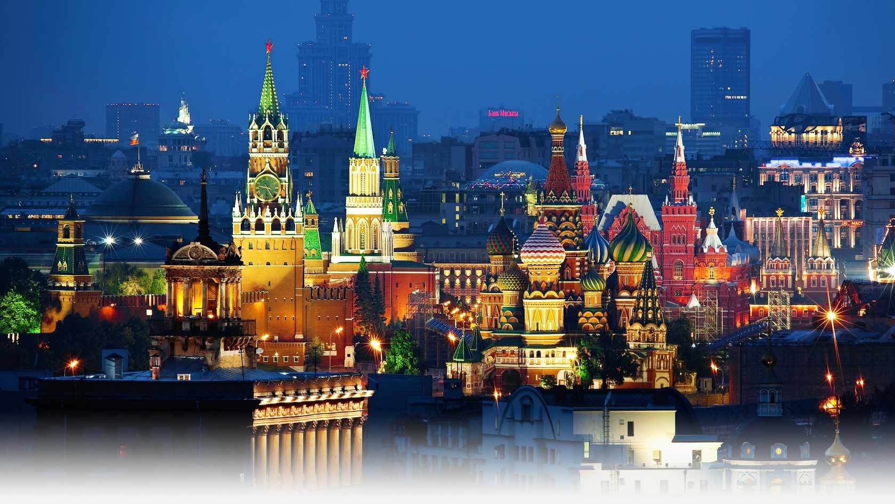
Инновационные mHealth-технологии и телемедицина в модернизации здравоохранения.
Проф. Медведев О.С.
МГУ им. М.В. Ломоносова

Slide 2
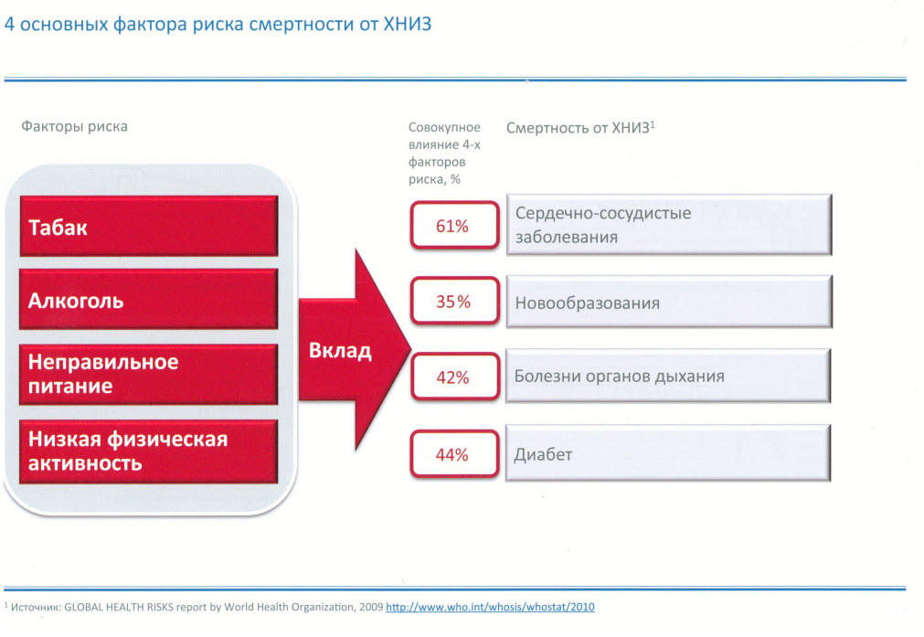

Slide 3
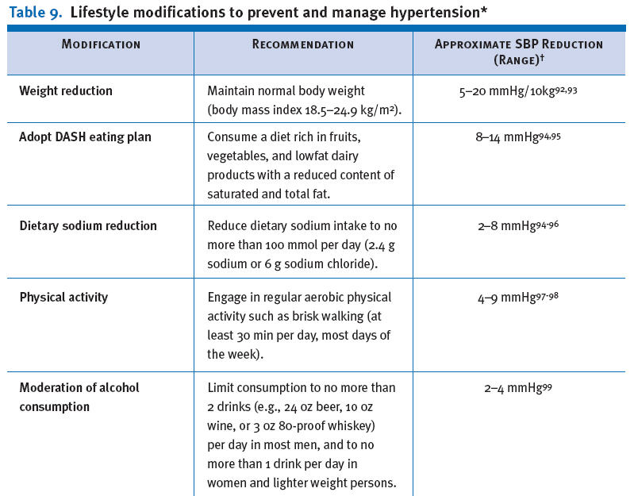

Slide 4
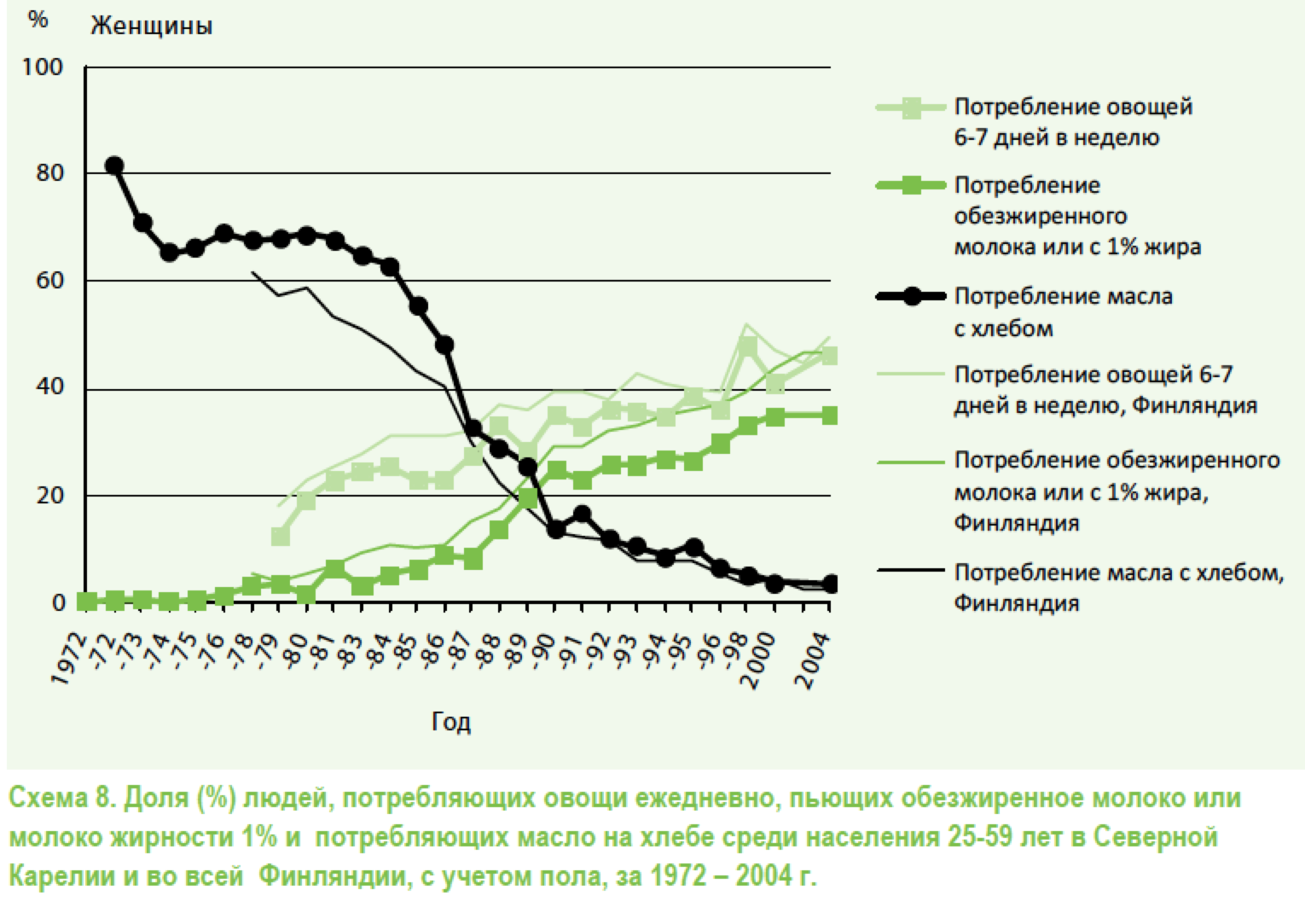

Slide 5
Потребление сливочного масла на душу населения в Финляндии
кг

Slide 6
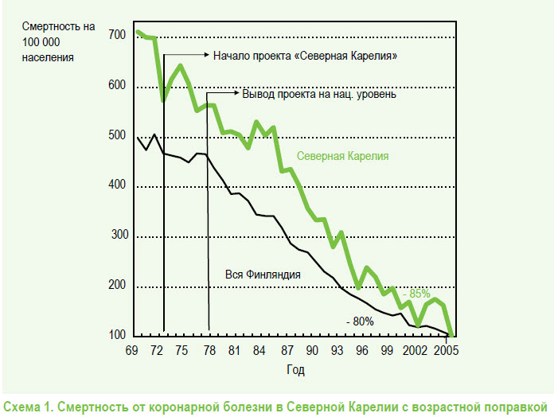
Резкое снижение смертности в регионе Северная Карелия Финляндии с 1972 по 2004 гг. Проект «Северная Карелия»
http://www.thl.fi/thl-client/pdfs/62210a96-5303-4142-9c49-80759fe9677a

Slide 7
Изменение поведения у 7519 пациентов после инфаркта или инсульта –PURE project
%
81 39 34 4
Курение Диета Физ. Акт. Все 3 изменения
17 апреля 2013 г. JAMA
Notes:
Prevalence of a Healthy Lifestyle Among Individuals With Cardiovascular Disease in High-, Middle- and Low-Income Countries:The Prospective Urban Rural Epidemiology (PURE) Study Koon Teo et al., JAMA, April 17, 2013, Vol 309, No. 15 , p.

Slide 8




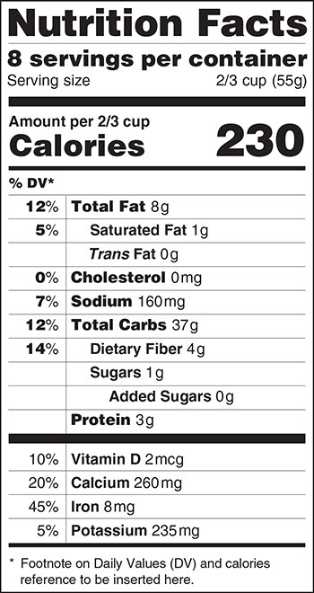
МЕЖДУНАРОДНЫЙ ОПЫТ
Расширение маркировки продуктов признано эффективным методом профилактики заболеваний и основой информирования населения о питании
В США в период 2005-2010г.
общее суточное потребление калорий снизилось на 78 кило-калорий в день
Количество калорий, полученных из общего жира, снизилось на 3,3%
из насыщенного жира – на 5,9%
Холестерин снизился на 7,9%

Slide 9
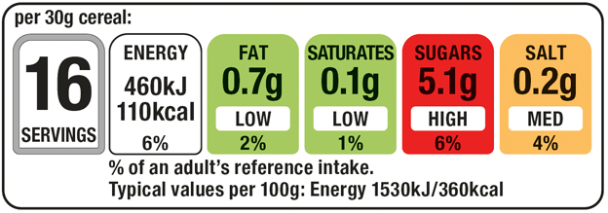
Новая единая маркировка в ЕС – обязательная с декабря 2014г
МЕЖДУНАРОДНЫЙ ОПЫТ
Пример маркировки на лицевой стороне упаковки
Указывается количество насыщенных жиров, транс жиров, сахара и соли
На упаковках появятся красочные значки питательности и цветовое выделение ингредиентов
Регламентируется размер шрифта

Slide 10


Slide 11
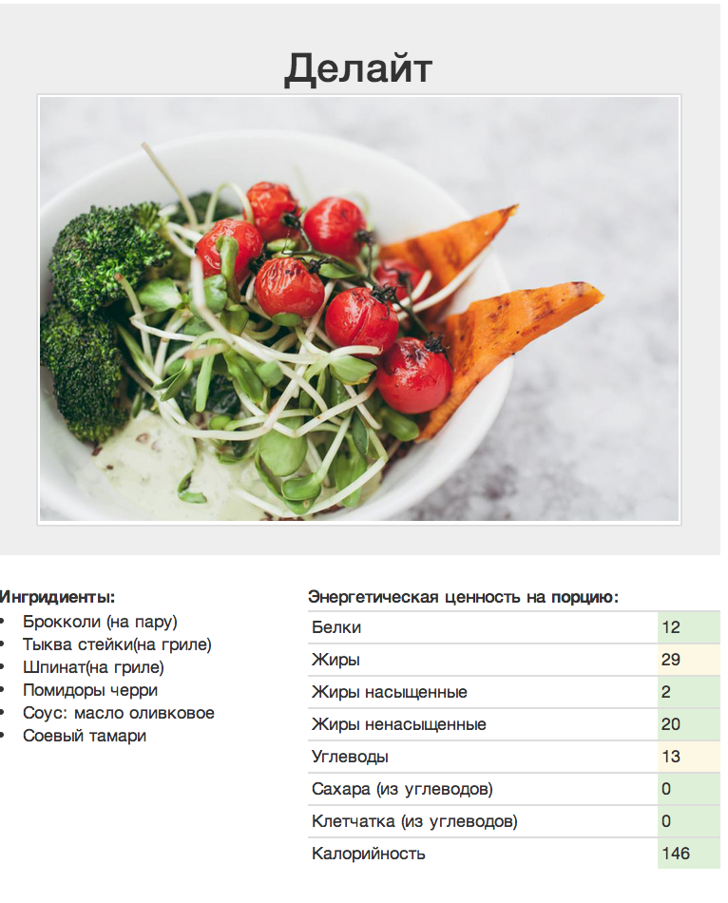

Slide 12
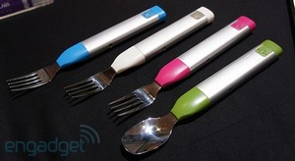
«Умные» ложка и вилка компании Hapilabs

Slide 13
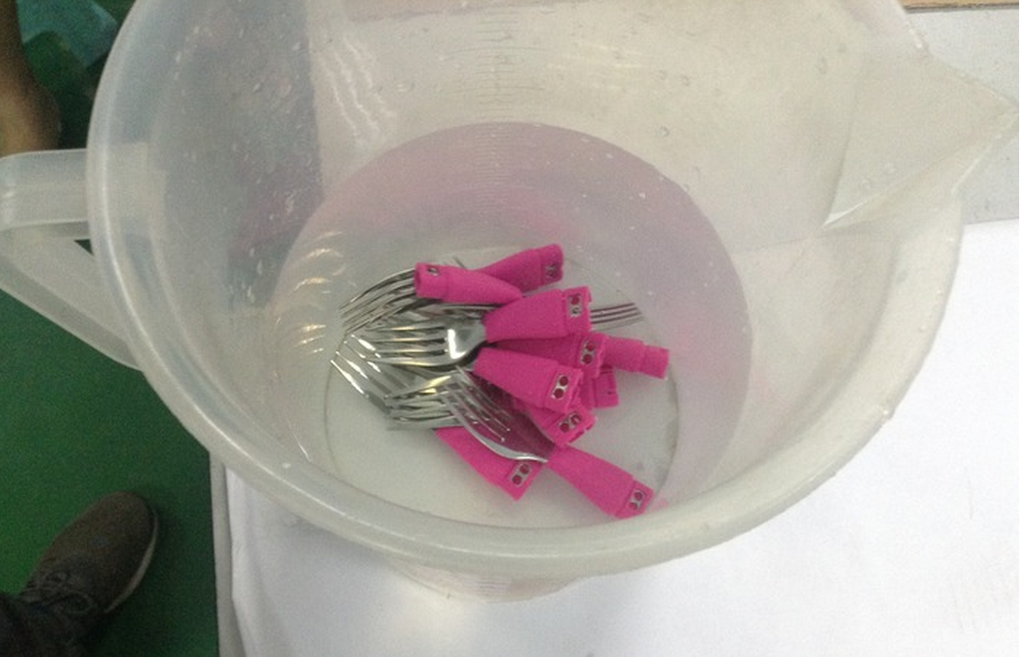
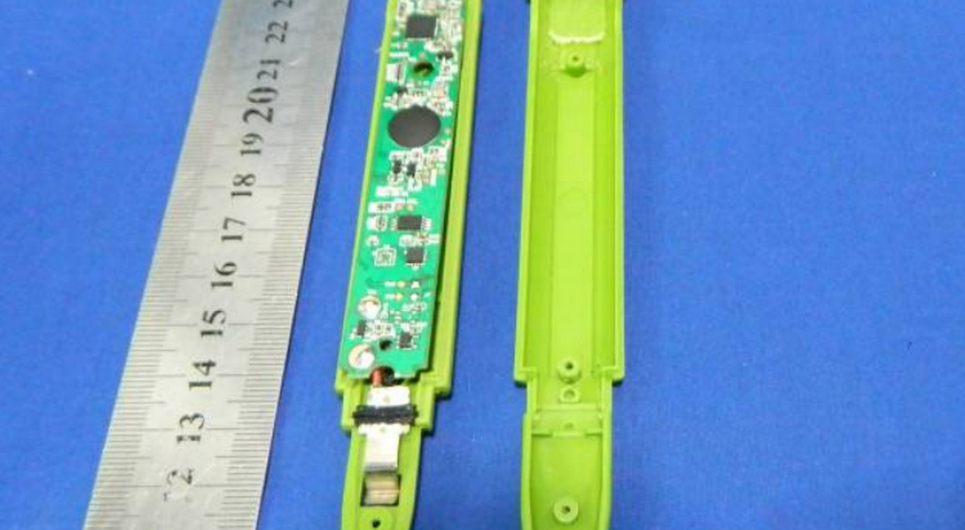

Slide 14


Slide 15
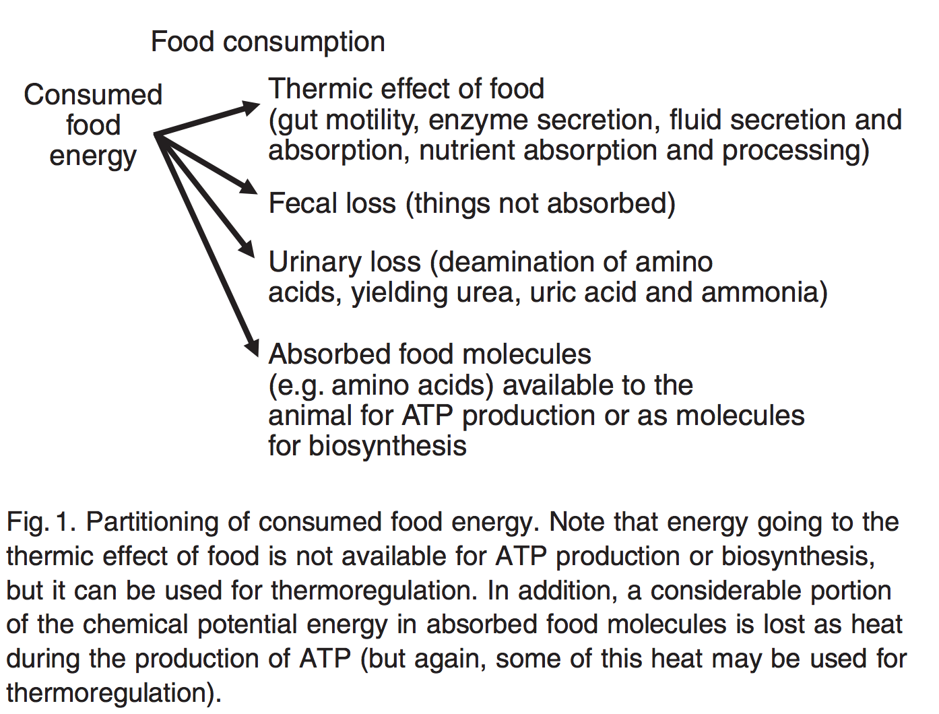
The Journal of Experimental Biology 2011, 214, 206-229

Slide 16
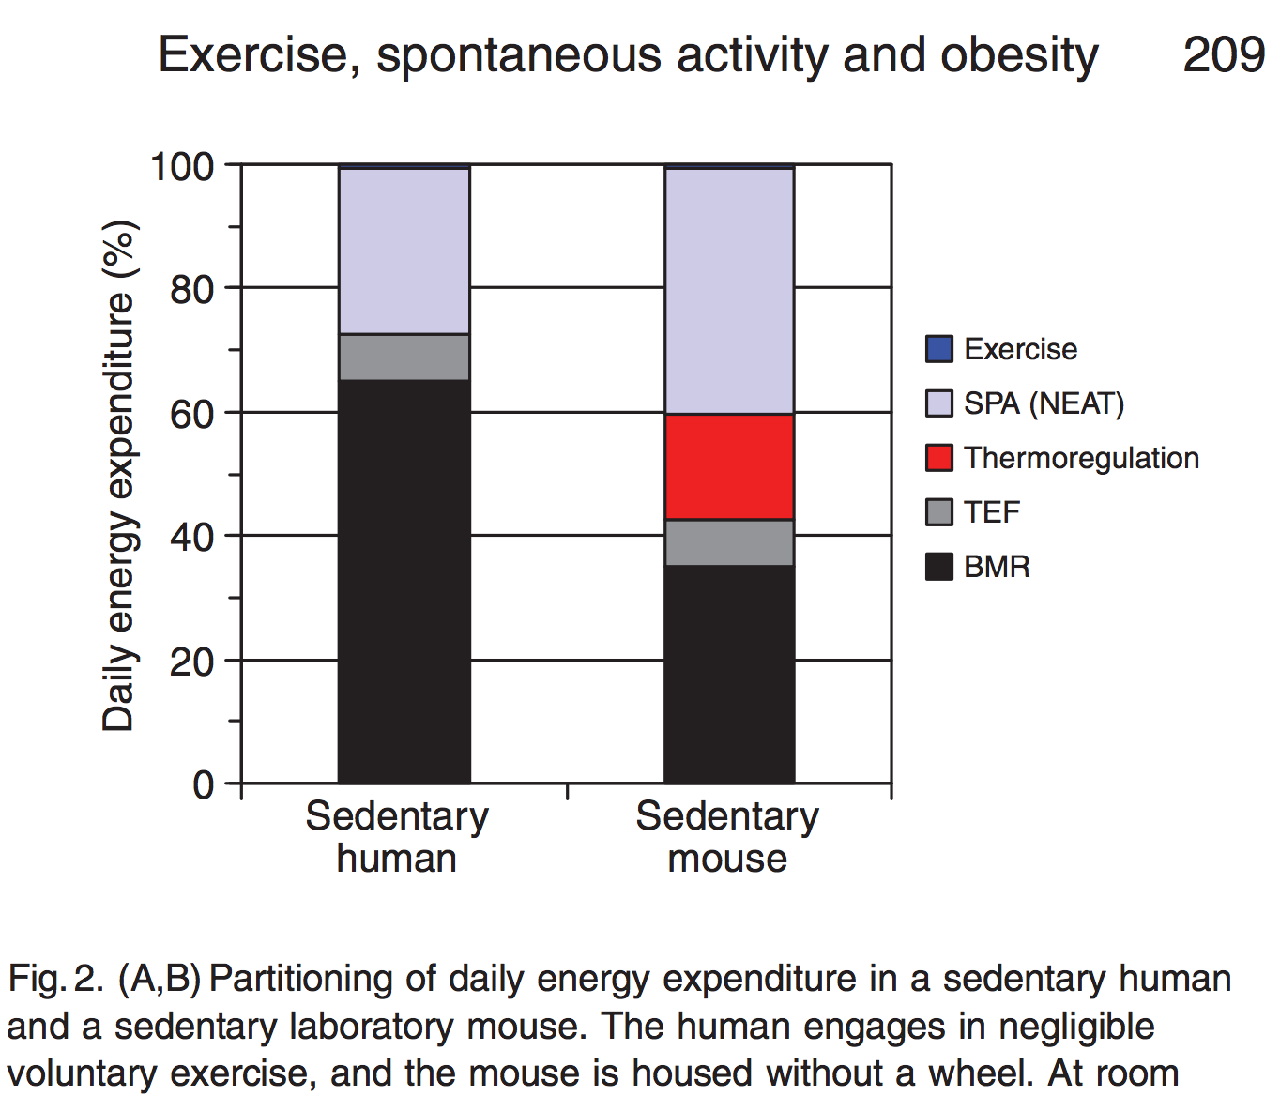
The Journal of Experimental Biology 2011, 214, 206-229
Notes:
The Journal of Experimental Biology 214, 206-229
© 2011.
Fig. 3. (A,B) Partitioning of daily energy expenditure (DEE) when the
amount of voluntary exercise is extraordinarily high. For humans, this
occurs during the Tour de France cycling race (Saris et al., 1989) and for
mice it represents the High Runner lines housed with wheel access
(Swallow et al., 2001; Vaanholt et al., 2007a; Vaanholt et al., 2007b;
Rezende et al., 2009). For the mice, some of the heat produced during
wheel running is used for thermoregulation, thus reducing costs of
thermoregulation per se. SPA is still a substantial part of the energy budget
for mice (Rezende et al., 2009). SPA may also appreciable for these
human ultra-racers, but it has not been directly measured to our
knowledge. In general, larger-bodied mammals are predicted to expend a
larger fraction of their DEE on costs of locomotion, based on previous
allometric analyses (Garland, 1983; Goszczynski, 1986). For additional
literature sources, see Fig. 2 legend.
The biological control of voluntary exercise, spontaneous physical activity and daily
energy expenditure in relation to obesity: human and rodent perspectives
Theodore Garland, Jr1 et al.,

Slide 17
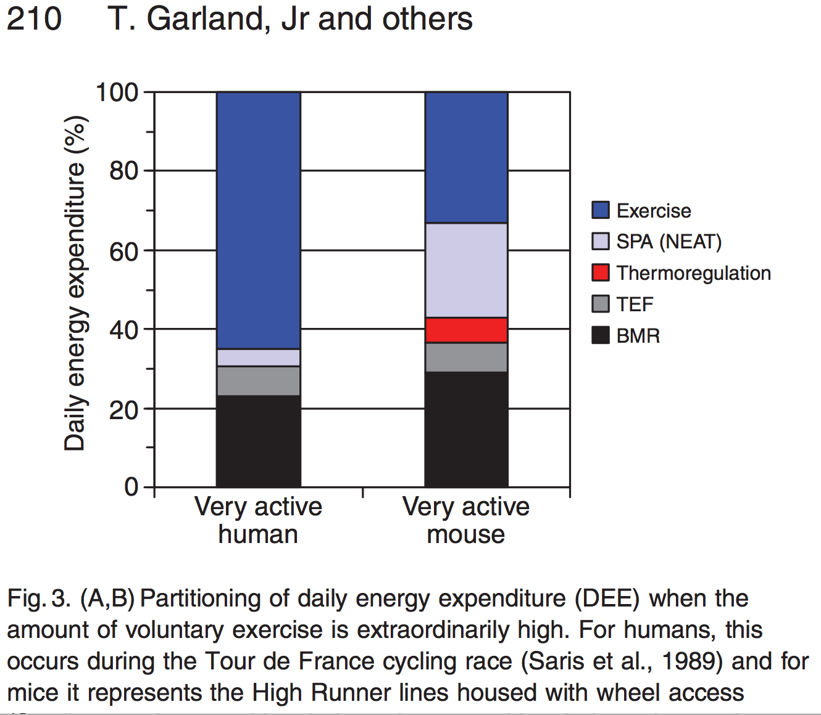
The Journal of Experimental Biology2011, 214, 206-229
Notes:
Fig. 3. (A,B) Partitioning of daily energy expenditure (DEE) when the
amount of voluntary exercise is extraordinarily high. For humans, this
occurs during the Tour de France cycling race (Saris et al., 1989) and for
mice it represents the High Runner lines housed with wheel access
(Swallow et al., 2001; Vaanholt et al., 2007a; Vaanholt et al., 2007b;
Rezende et al., 2009). For the mice, some of the heat produced during
wheel running is used for thermoregulation, thus reducing costs of
thermoregulation per se. SPA is still a substantial part of the energy budget
for mice (Rezende et al., 2009). SPA may also appreciable for these
human ultra-racers, but it has not been directly measured to our
knowledge. In general, larger-bodied mammals are predicted to expend a
larger fraction of their DEE on costs of locomotion, based on previous
allometric analyses (Garland, 1983; Goszczynski, 1986). For additional
literature sources, see Fig. 2 legend.

Slide 18
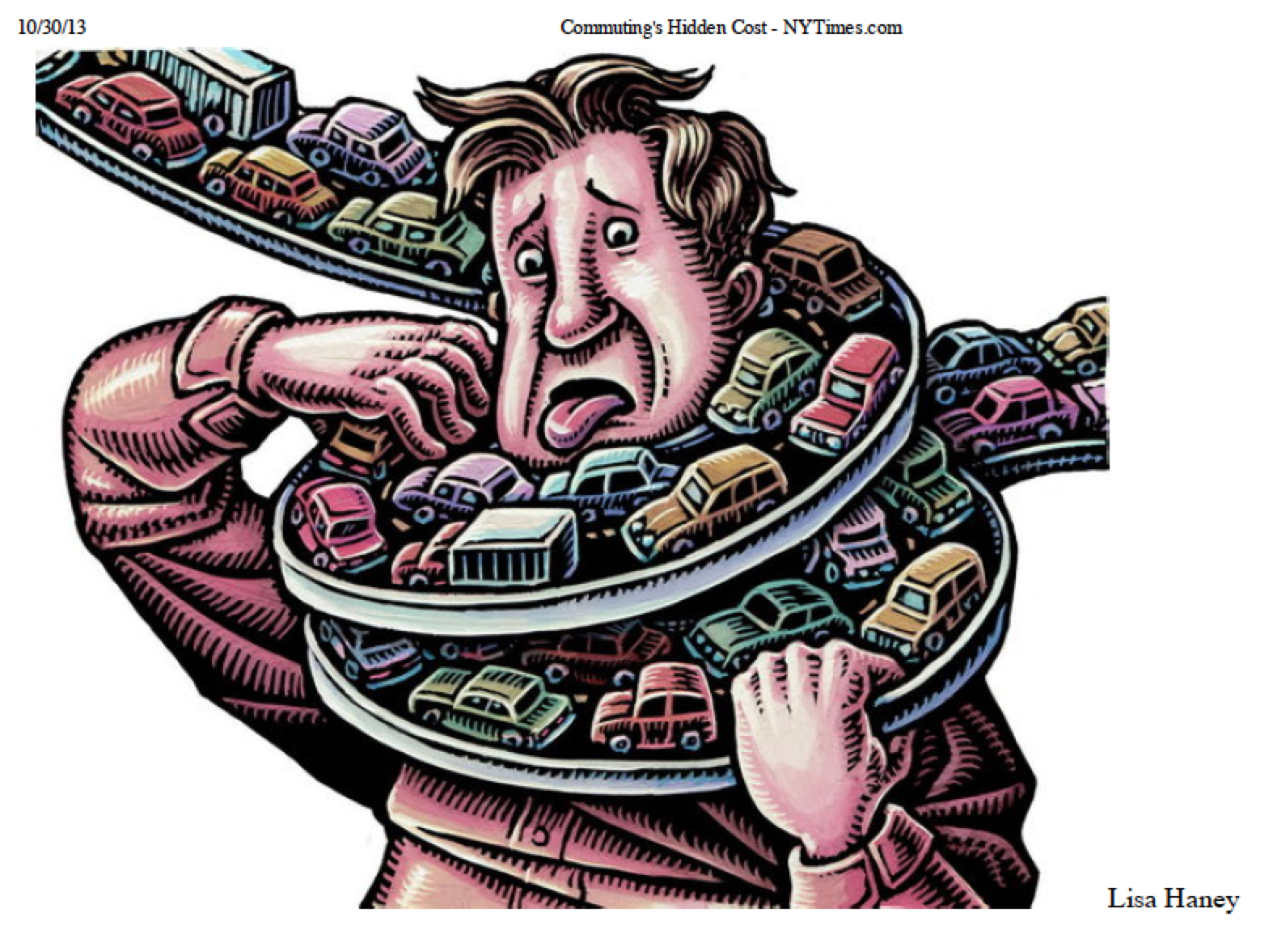

Slide 19
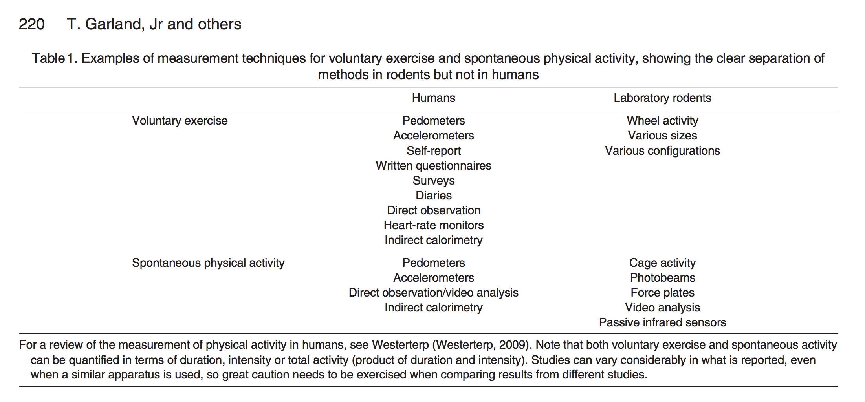
The Journal of Experimental Biology, 2011, 214, 206-229

Slide 20
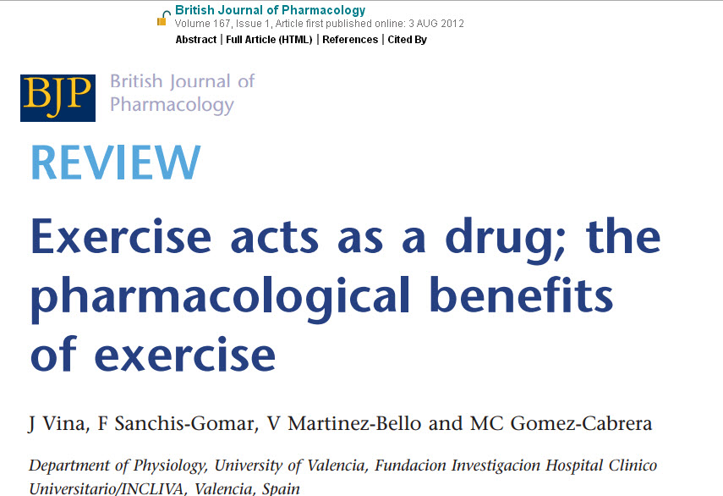

Slide 21
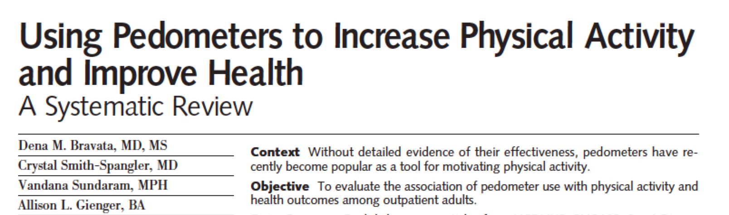
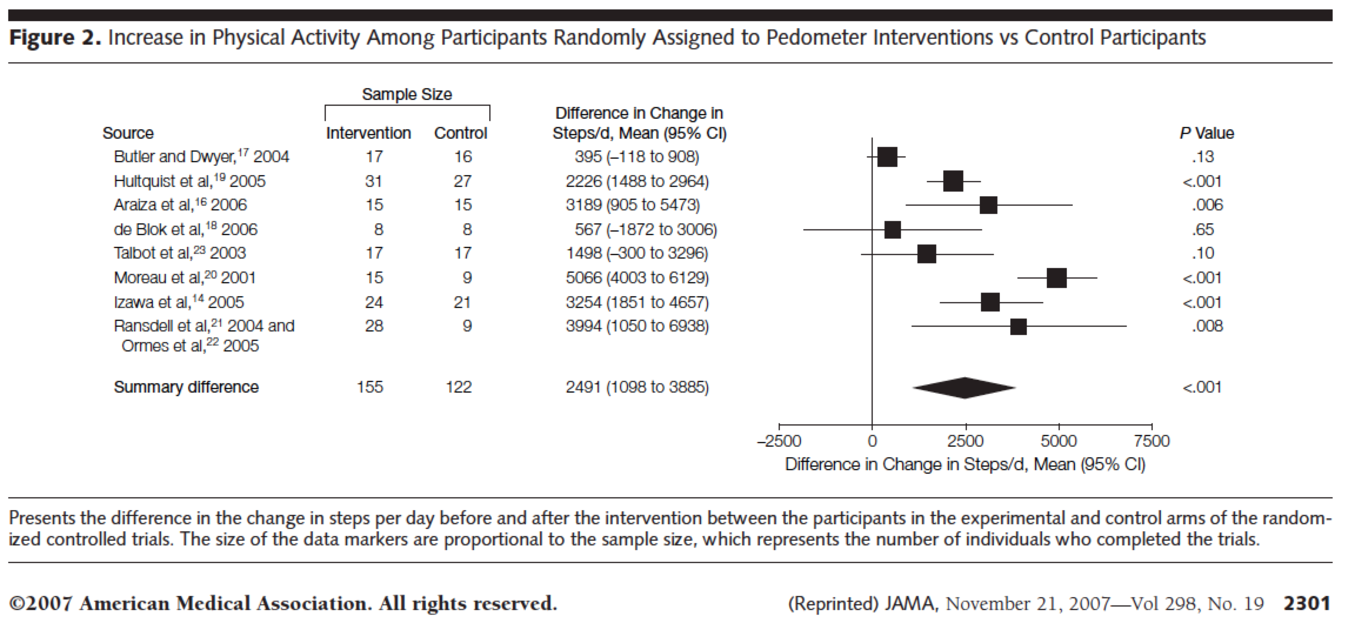
JAMA. 2007;298(19):2296-2304
Notes:
Conclusions The results suggest that the use of a pedometer is associated with significant
increases in physical activity and significant decreases in body mass index and
blood pressure. Whether these changes are durable over the long term is undetermined.
JAMA. 2007;298(19):2296-2304

Slide 22
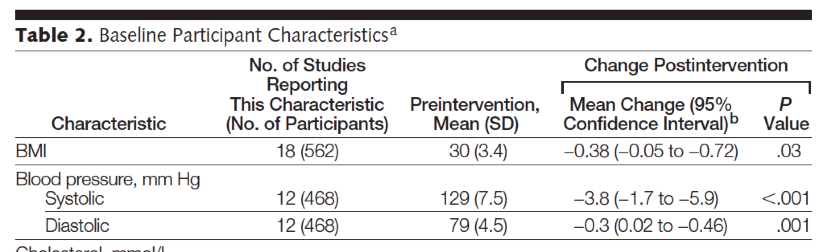
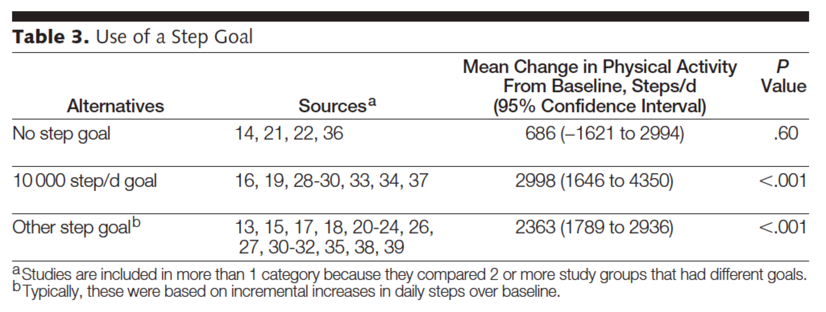
JAMA. 2007;298(19):2296-2304

Slide 23
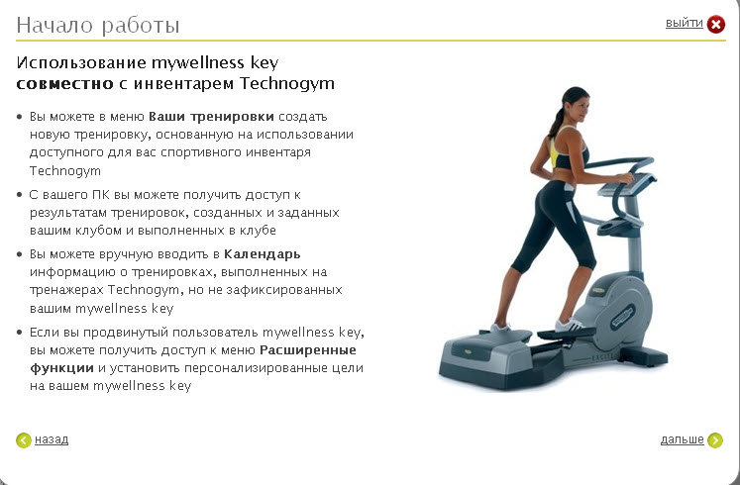
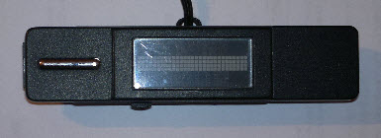

Slide 24
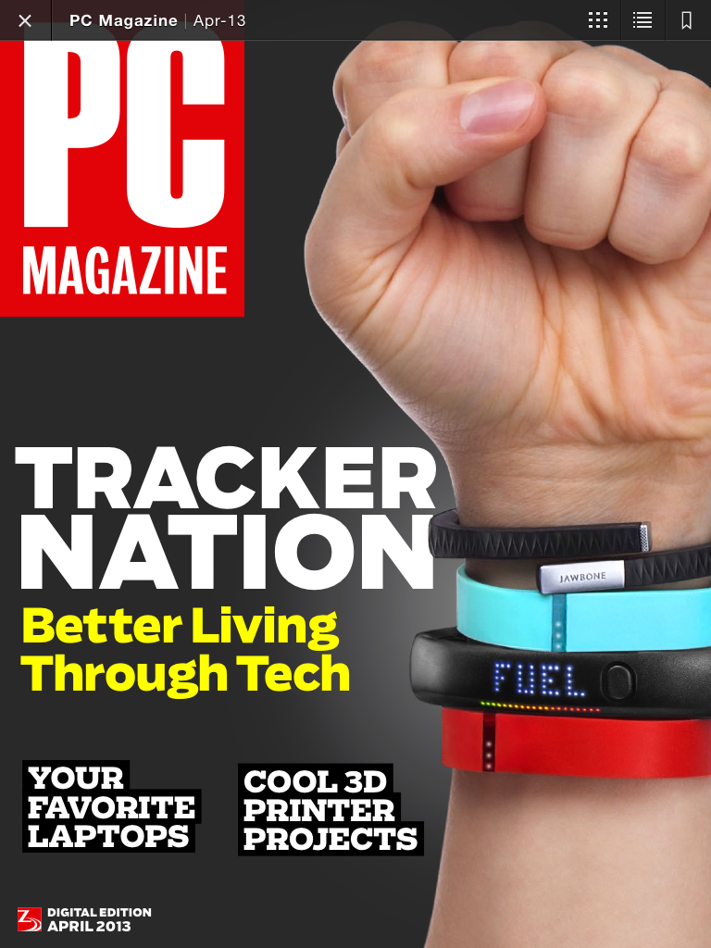
Мониторы
физической
активности в
форме браслета
PC Mag, 2013, April 13

Slide 25
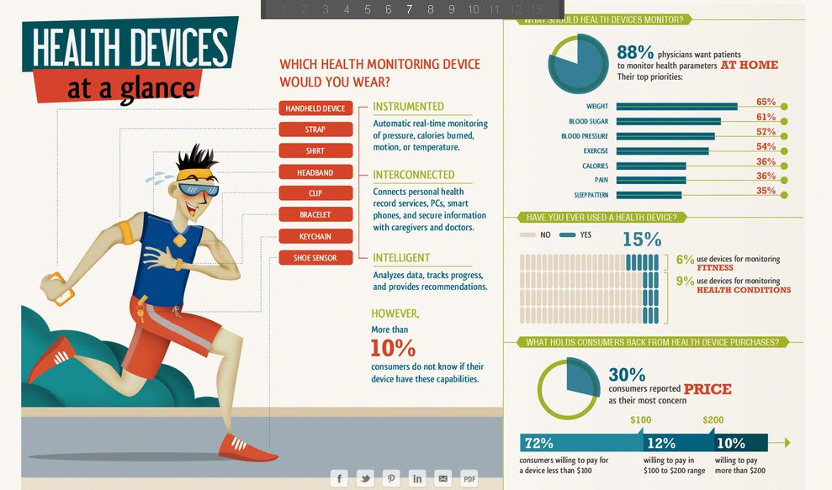
Носимые мониторы физиологических параметров

Slide 26
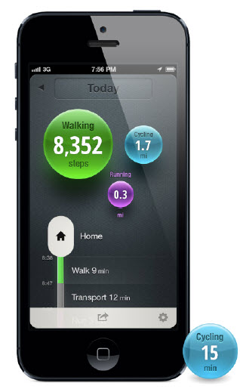
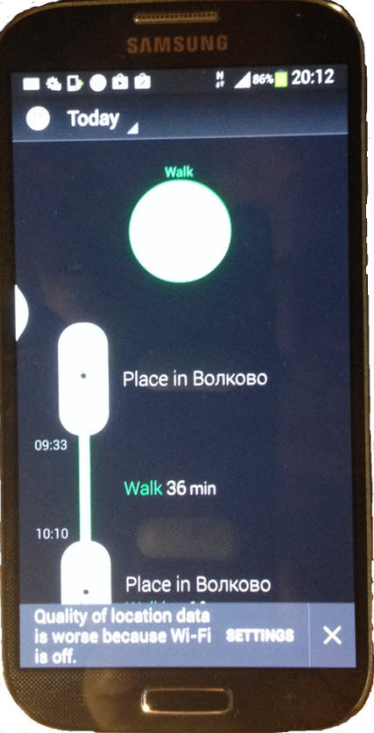
Бесплатная программа Moves для оценки уровня двигательной
активности на смартфоне iPhone и на базе Android OS
4,344
steps

Slide 27
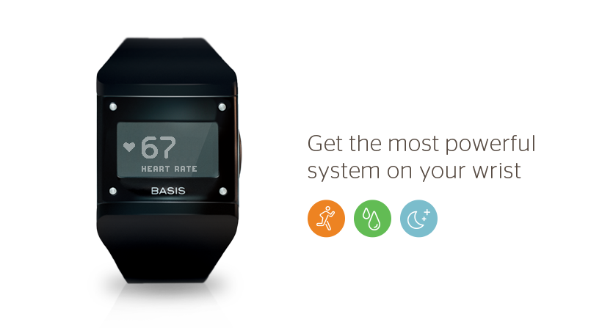
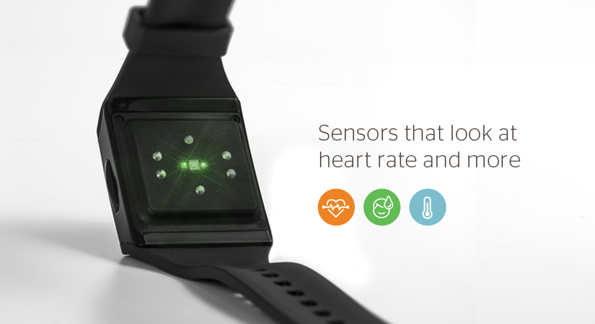
Часы фирмы Basis (США) для мониторинга ЧСС,
двигательной активности, потоотделения,
температуры кожи
www.mybasis.com

Slide 28
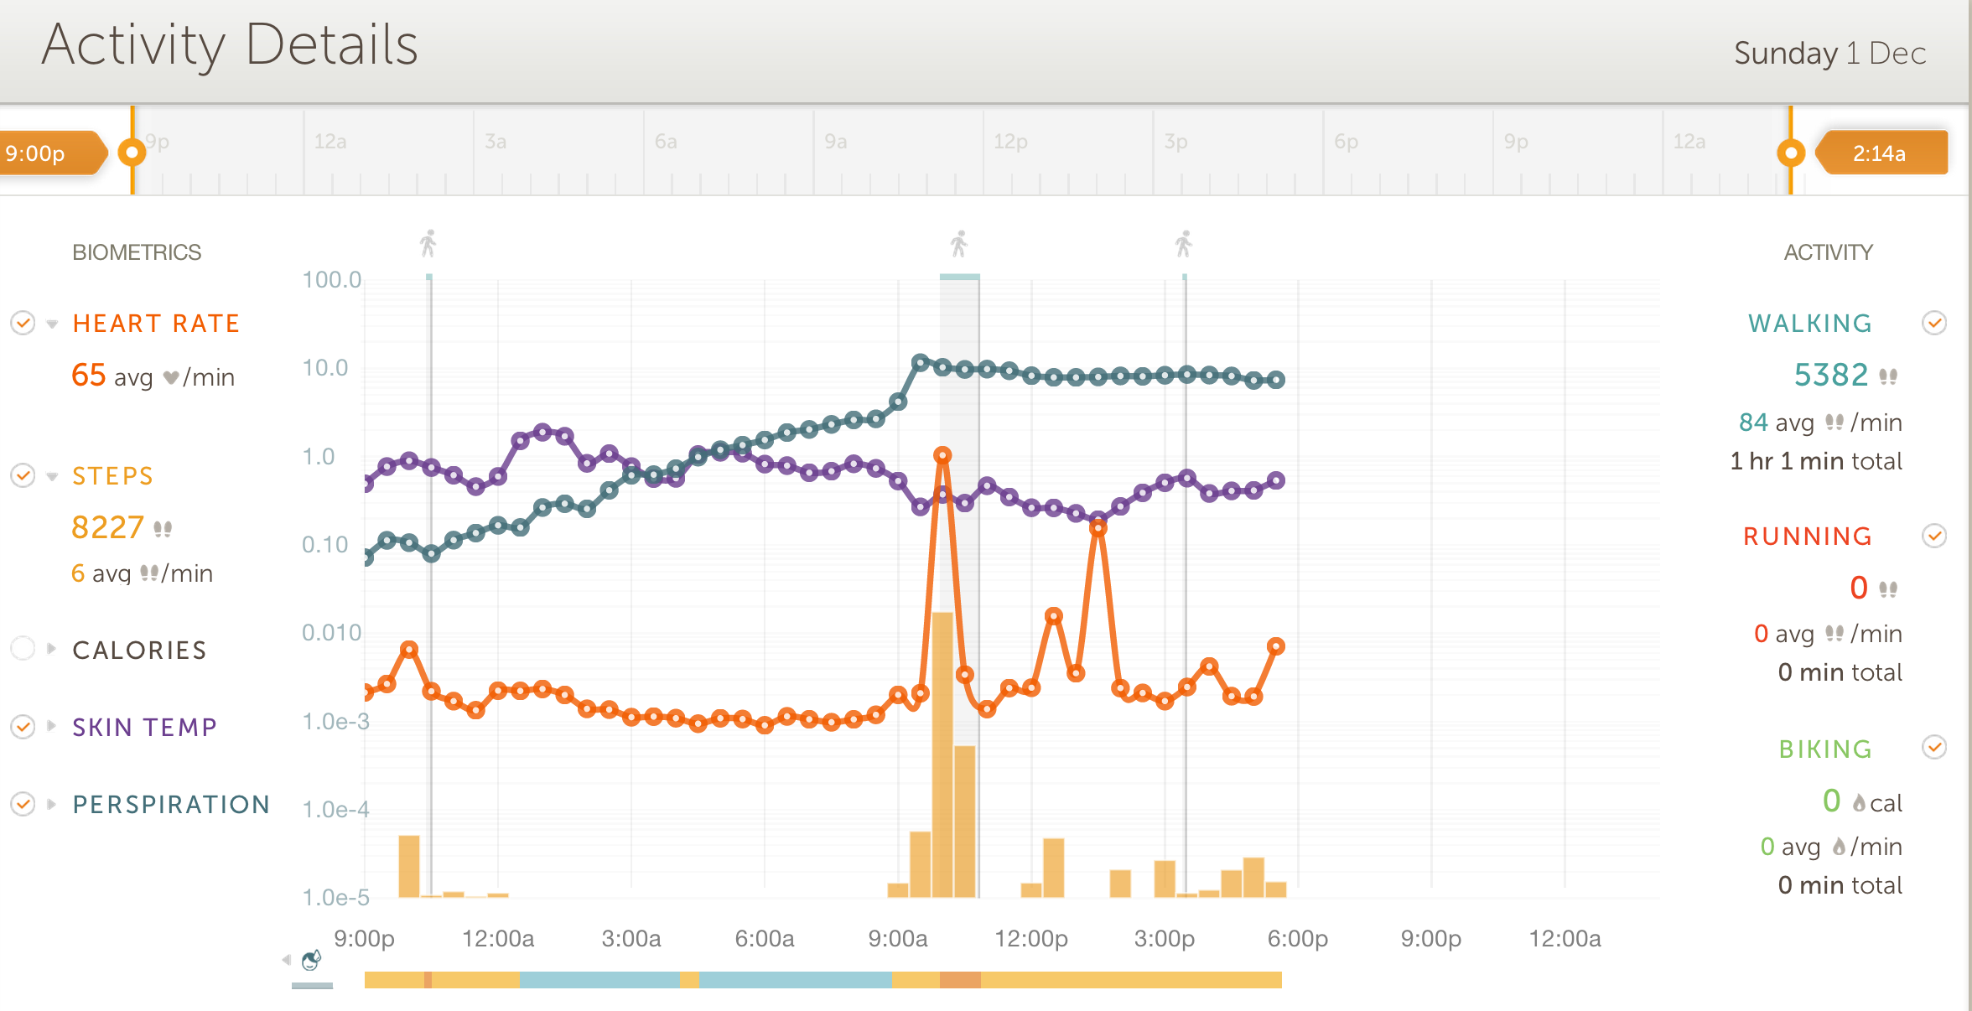

Slide 29
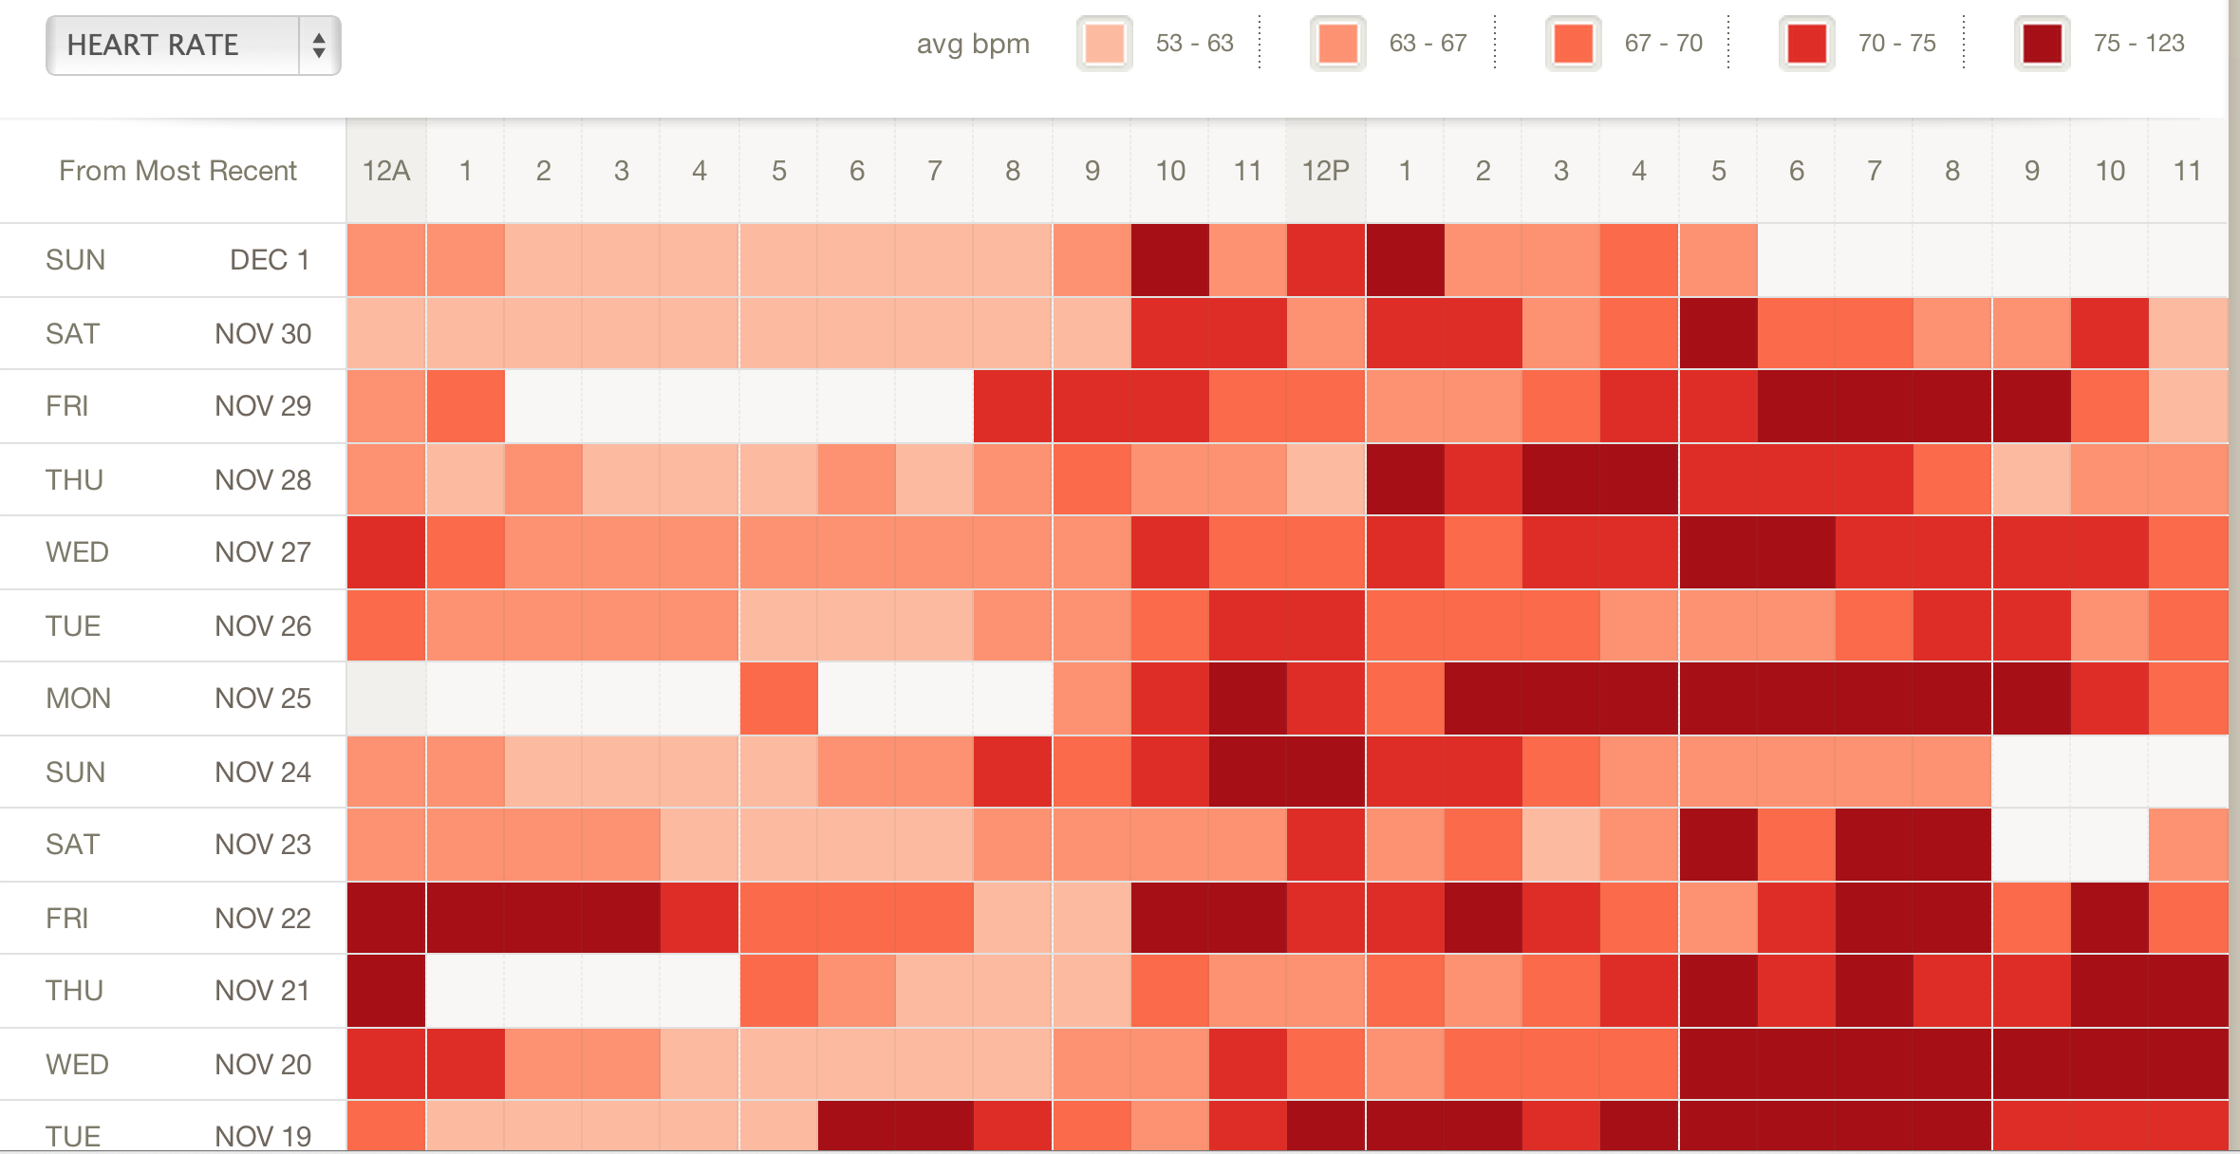

Slide 30
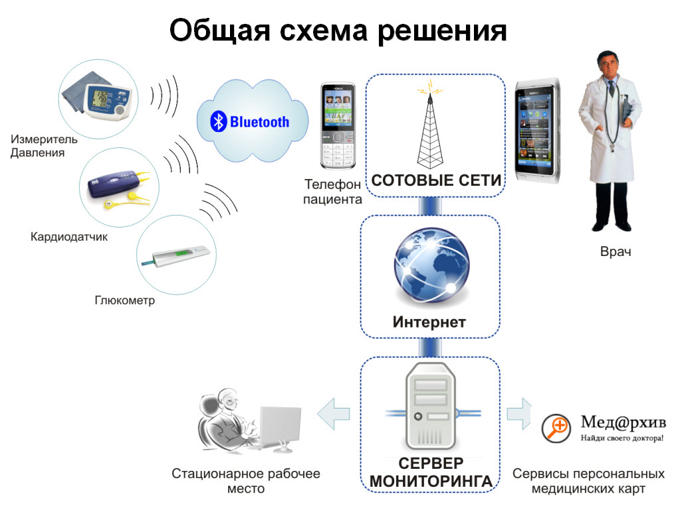

Slide 31
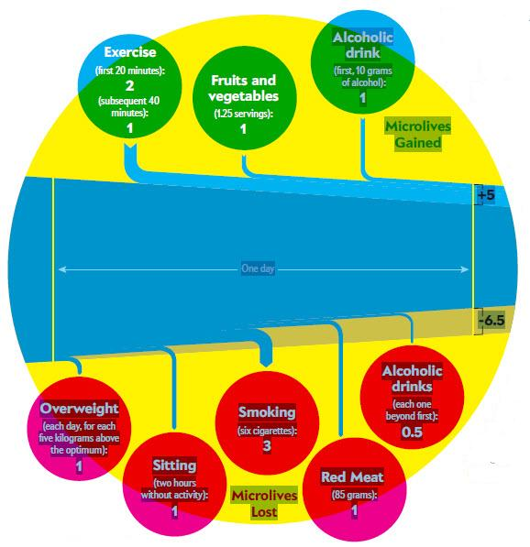
Повышение приверженности
здоровому образу жизни
с помощью теории
Микрожизней = 30 мин
Проф. David Spiegelhalter,
Cambridge University
Алкоголь
(первые
10 грамм)
1
Физ нагрузка
(первые 20 мин)
2
(последующие 40
Мин)
1
Фрукты и
овощи
(1,25 порции)
1
Добавление
микрожизней
+5
Один день
Потеря
микрожизней
-6,5
Ожирение
(каждые 5 кг
превышения
веса
1
1
Алкоголь
(каждая порция
после первой)
0,5
Курение
(шесть сигарет)
3
Сидение
(два часа без
физ. aктивности)
1
Красное
Мясо
(85 грамм)
1
Mark Fischetti, Scientific American,
January 2013, vol. 308, 1, p. 76

Slide 32
Есть такой сервис!
Общедоступный Интернет-сервис
Бесплатный для пациентов.
Доступен прямо сейчас из любой точки мира
Инициатива создания ПЭМК исходит от
пользователя (пациента) и состоит в
добровольной регистрации на сайте.
www.medarhiv.ru
Notes:
08/04/14
32

